Slide 1
Sistema Nacional de Información Básica en Materia de Salud
Octubre 2016

Slide 2
Acuerdos Interinstitucionales
V REUNIÓN ORDINARIA
REGIÓN CENTRO
CONSEJO NACIONAL DE SALUD
ACUERDOS
5 de Agosto de 2016
Estado de Morelos.
No | Acuerdo
1 | Los Estados designarán un enlace responsable del despliegue del Sistema Nacional de Información Básica en Salud (SINBA) en su entidad.
2 | La Dirección General de Información en Salud (DGIS), en conjunto con las Entidades, establecerán metas para la adopción de SINBA.
3 | Los Estados garantizarán la asistencia del personal operativo (según área de responsabilidad) y del titular del área de estadística a los talleres para formación de instructores para el despliegue estatal del Sistema Nacional de Información Básica en Salud (SINBA)
4 | Los Estados enviarán a la Dirección General de Información en Salud (DGIS) un plan detallado de la capacitación estatal y del acompañamiento al interior del Estado para el despliegue de las 3 fases de SINBA.

Slide 3
Objetivo de SINBA
Asegurar la disponibilidad de información de mayor calidad a un menor costo de producción, para los programas de salud y Seguro Popular, que sirva como evidencia para:
Evaluación de los programas de salud
Planeación de políticas públicas
Asignación de recursos basada en evidencia.
Sistema Nacional de Información Básica en Materia de Salud

Slide 4
Antecedentes
Proceso actuales
El Sistema Nacional de Salud (SNS) en México es un sistema fragmentado donde la atención médica se encuentra a cargo de varias instituciones las cuales con autonomía han definido las plataformas tecnológicas para la gestión de información con una marcada heterogeneidad y diferente madurez en los niveles de conectividad.
Así mismo, al interior de la Secretaría de Salud se han creado diversas unidades administrativas y órganos administrativos desconcentrados los cuales ha realizado diversos esfuerzos para la captación de datos a nivel nacional.
Lo anterior, ha generado ingobernabilidad en los sistemas de información, falta de homologación en la producción, registro, procesamiento e intercambio de información en salud; provocando duplicidad en los procesos de generación y difusión de la información, afectando con ello directamente su calidad.
Proceso SINBA
Es por ello que el objetivo principal del SINBA Sistema Nacional de Información Básica en Materia de Salud es ser una herramienta que garantice el intercambio de información, proveer un marco confiable y oportuno para fines legales y estadísticos en materia de salud a nivel nacional que integrará de forma estructurada y sistematizada la Información Básica en materia de Salud, a través de los procedimientos, protocolos y plataformas tecnológicas que permitan la operación del sistema, estos nuevos procesos serán administrados por la Secretaría de Salud, obteniendo una reducción de tiempo y costos.
PROCESOS ACTUALES
PROCESO SINBA

Slide 5
Beneficios de SINBA
Con el despliegue e implementación de SINBA se busca obtener los siguientes beneficios:
Acceso a información estadística homologada para toma de decisiones y evaluación de programas federales
P
Incremento en la calidad de esta información y optimización en su proceso de acopio
P
Información nominal para la asignación de recursos del Seguro Popular y programas federales
P
Posibilidad de sectorialización de información que sólo se tiene regularmente para la SS (VIH, VACUNAS, CACU/CAMA)
P
Aprovechamiento de la información del Padrón General de Salud (PGS) desde los estados
P

Slide 6
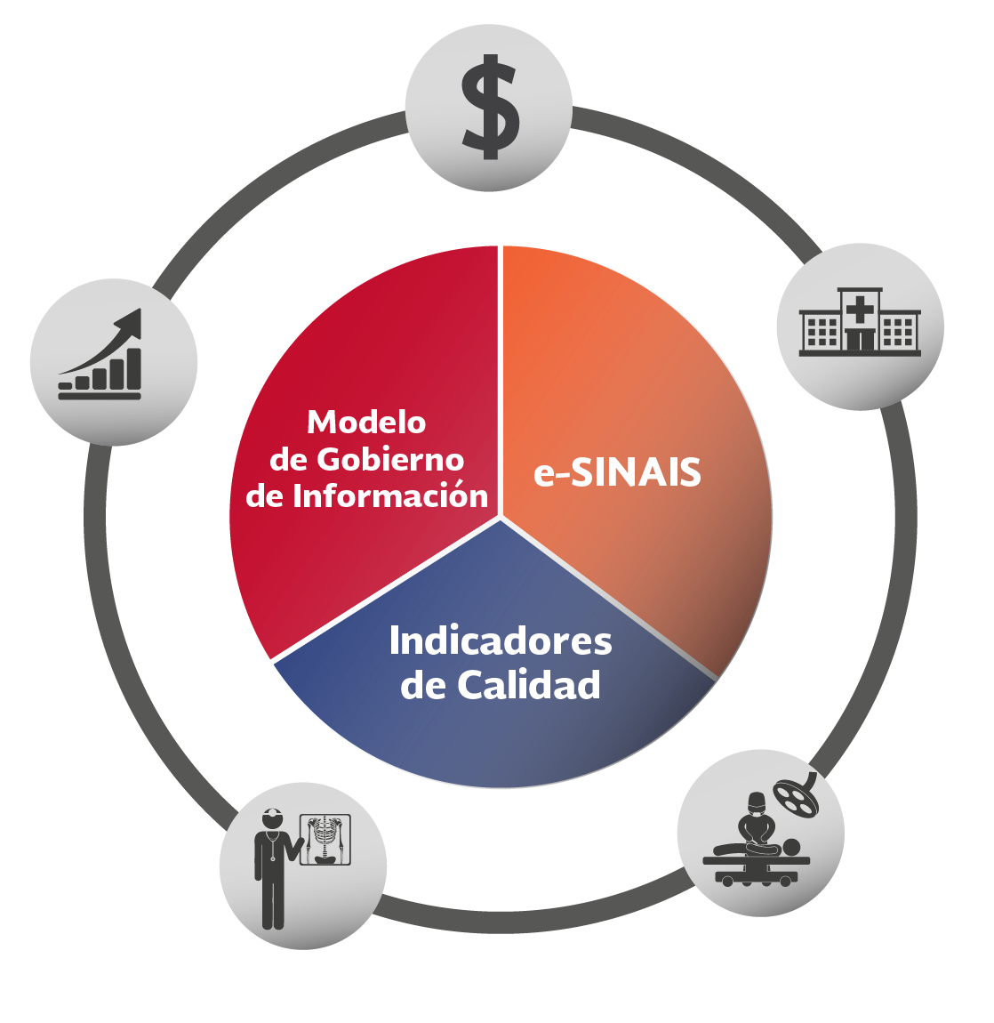
Componentes de SINBA
1.- Modelo de Gobierno de Información y Protección de Datos Personales en Salud.
Es un marco rector que establece los lineamientos, la estructura y los mecanismos para la gestión de la información en salud.
2.- e - SINAIS
Es la plataforma tecnológica del SINBA conformada con la información contenida en el SINAIS y que apoya la convergencia de los sistemas de información así como el acceso efectivo y de calidad a los servicios de salud, gestionando la unicidad de la persona y el uso eficiente de la capacidad instalada en las instituciones públicas de salud, mediante la integración y el intercambio de información clínica asociada a los usuarios de los diferentes sistemas.

Slide 7
Componentes de SINBA
3.- Indicadores de Calidad
En el SINBA se han construido indicadores y otras estadísticas relevantes y prioritarias para su difusión mediante la herramienta institucional de Business Intelligence (BI), que adicionalmente permite la consolidación de los diversos componentes que conforman el SINAIS a fín de asegurar la calidad del dato

Slide 8
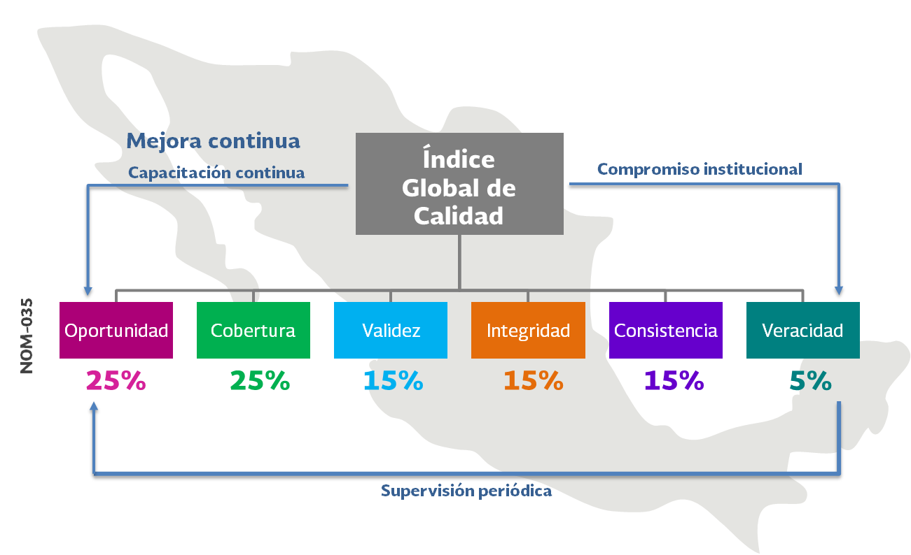
Atributos de la Calidad
Atributos de la calidad del dato que serán medidos los
indicadores de SINBA
Oportunidad.- Se refiere a la prontitud en la disponibilidad de la información, medida a partir del tiempo transcurrido desde la fecha de ocurrencia del evento o desde la fecha de solicitud.
Cobertura.- Se refiere a la proporción de la población objetivo captada en un sistema de información.
Integridad.- Se refiere a la propiedad de completez de la información, indicada por la proporción de información faltante (no especificada).
Validez.- Se refiere a la proporción de la información fuera de los rangos y valores permitidos.
Veracidad.- Se refiere a la concordancia entre la información captada y la realidad.
Consistencia.- Se refiere a la coherencia interna de la información contenida en cada sistema de información y a la coherencia externa entre sistemas.

Slide 9
Componentes de SINBA
4.- Portal CiSalud
El SINBA contará con un portal único de ingreso al CISalud (Centro de Inteligencia en Salud), a través del cual se dará acceso a la información y se proporcionará servicios a la población abierta y a las diferentes instituciones que conforman el Sistema Nacional de Salud.
El CISalud está constituido por un conjunto de procesos específicos que permiten integrar, explotar y difundir información en materia de salud y por otra, proporciona conocimiento para la toma de decisiones en políticas públicas.

Slide 10
Fases de Liberación del e - SINAIS
NOVIEMBRE 2016
El desarrollo de los diferentes componentes del SINBA se dividió en 4 fases; siendo la primera el desarrollo e implementación del Certificado Electrónico de Nacimiento (CEN), el cual hoy en día se encuentra operando en 20 hospitales del país.
En la imagen se refieren los grupos de sistemas que serán liberados en cada fase.
MARZO
2017
MAYO
2017

Slide 11
Fundamento Jurídico del SINBA
Ley General de Salud
Artículo 7.- La coordinación del Sistema Nacional de Salud estará a cargo de la Secretaría de Salud, correspondiéndole a ésta:
X. Promover el establecimiento de un sistema nacional de información básica en materia de salud;

